Slide 1
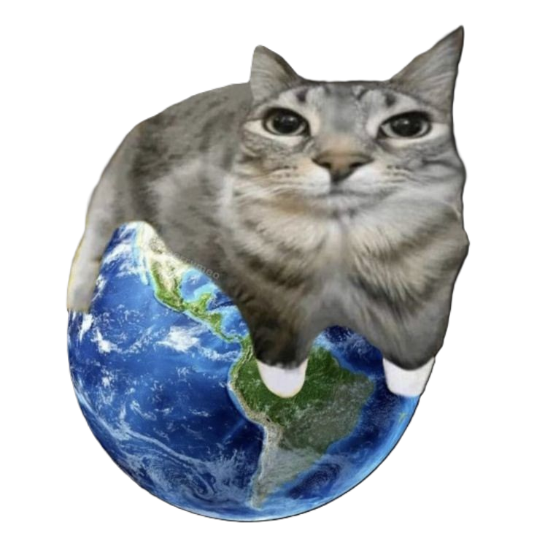

Игра “Змейка”
Кобрина Мария

Slide 2
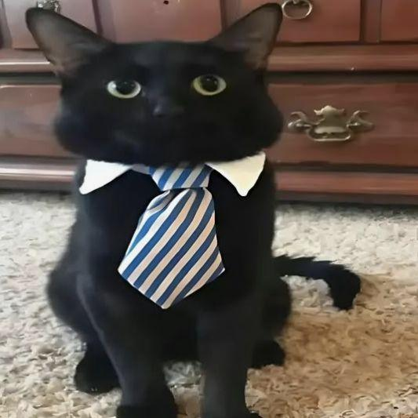
Цель проекта:
Основная цель проекта – воссоздать знакомый с детства игровой процесс в максимально простом и доступном виде.
Игра не ставит перед игроком сложных задач: управление интуитивно понятно, а геймплей позволяет отвлечься от повседневных забот и на несколько минут погрузиться в спокойное, медитативное занятие.

Slide 3
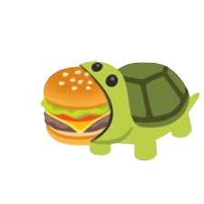
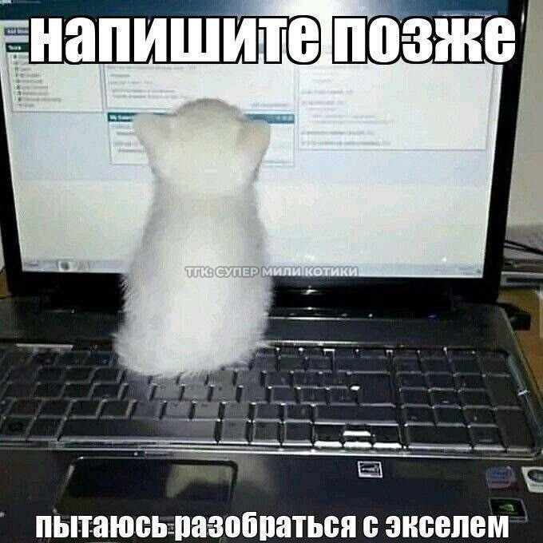
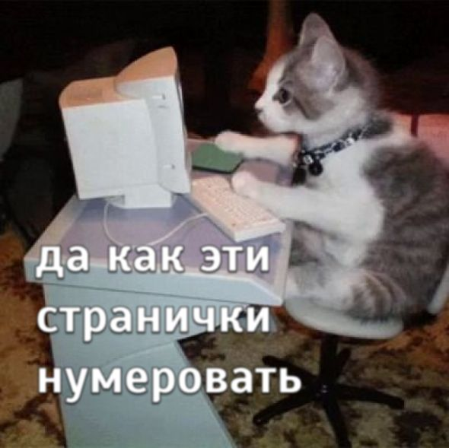
Во время работы моей игры предусмотрены:
Графический дизайн (библиотека turtle )
2. Звуковые эффекты (библиотека winsound)
3. Запись рекорда в файл
4. Повторение игрового процесса до закрытия игры (цикл while)

Slide 4
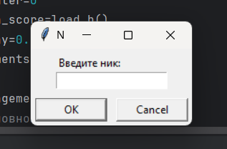
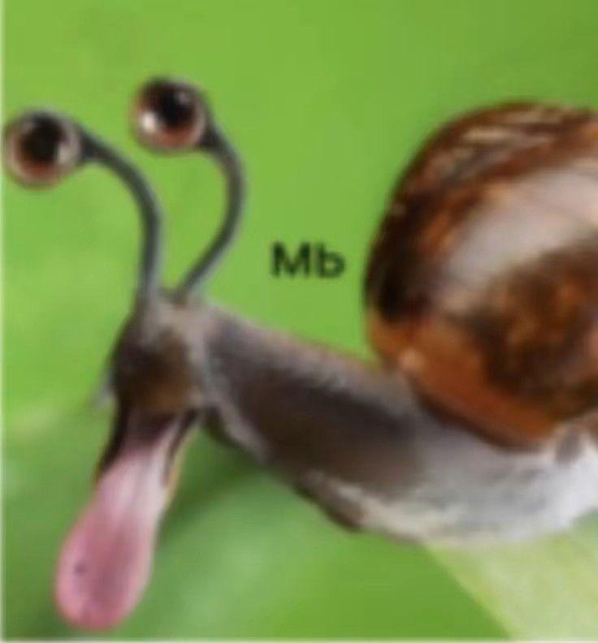
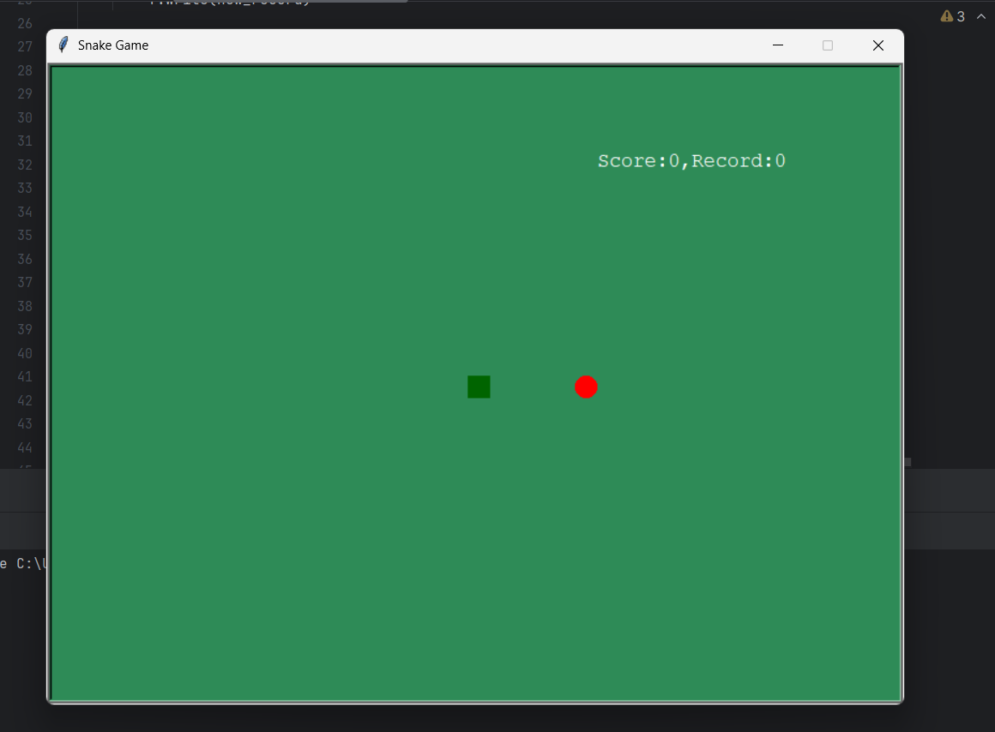
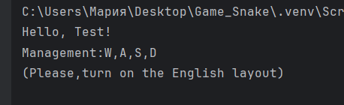
Работа программы:
Перед игрой предлагается ввести свой ник (для записи рекорда)
Далее открывается основной экран – сама игра. Управление и основа, без чего не будет работать игра указаны в терминале.

Slide 5

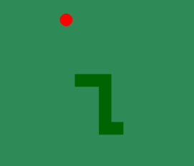

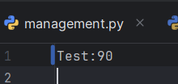
Работа программы:
На протяжении все игры на экране будут находится показания очков и рекорд.
После закрытия игры в терминале будет написан ваш рекорд, который запишется в файл вместе с вашим ником.

Slide 6
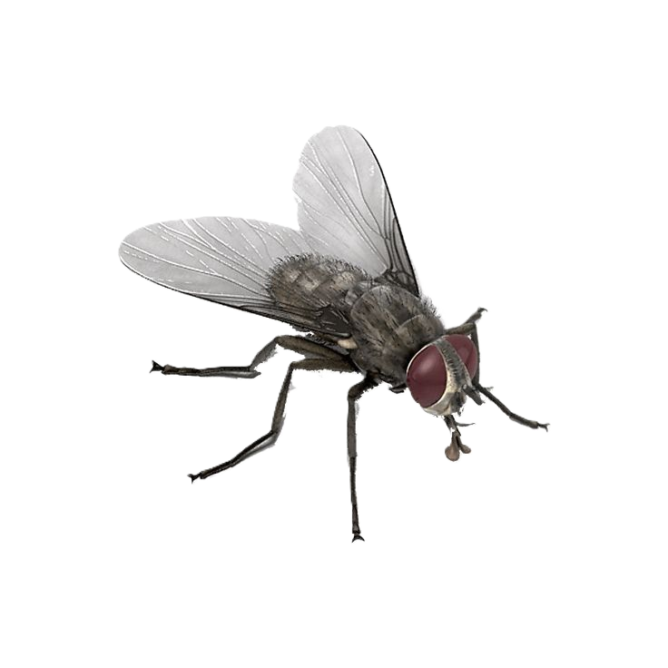
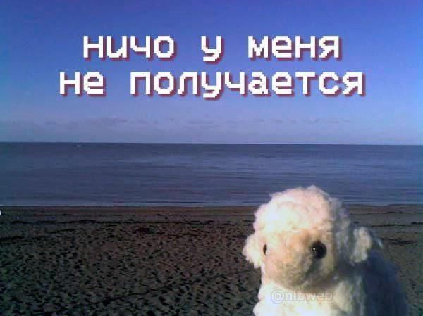
Проблемы:
Во время написания кода возникли некоторые проблемы:
Некорректное импортирование модуля в основной файл
2. Проблемы со скачиванием библиотек для воспроизведения звуковых эффектов
3. Неправильный ввод рекорда в файл
4. Проблемы с закрепление основного экрана (чтобы нельзя было менять его размер)

Slide 7
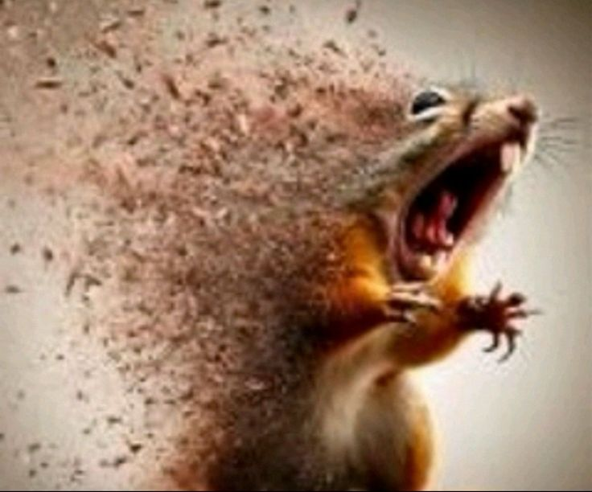

Как можно развить игру?
Для развития программы в нее можно добавить:
1. Градиентный фон вместо однотонного
2. Добавить бомбочки, от которых можно взорваться
3. Добавить главное меню с интерактивными кнопками
4. Переназначение клавиш для управления

Slide 8


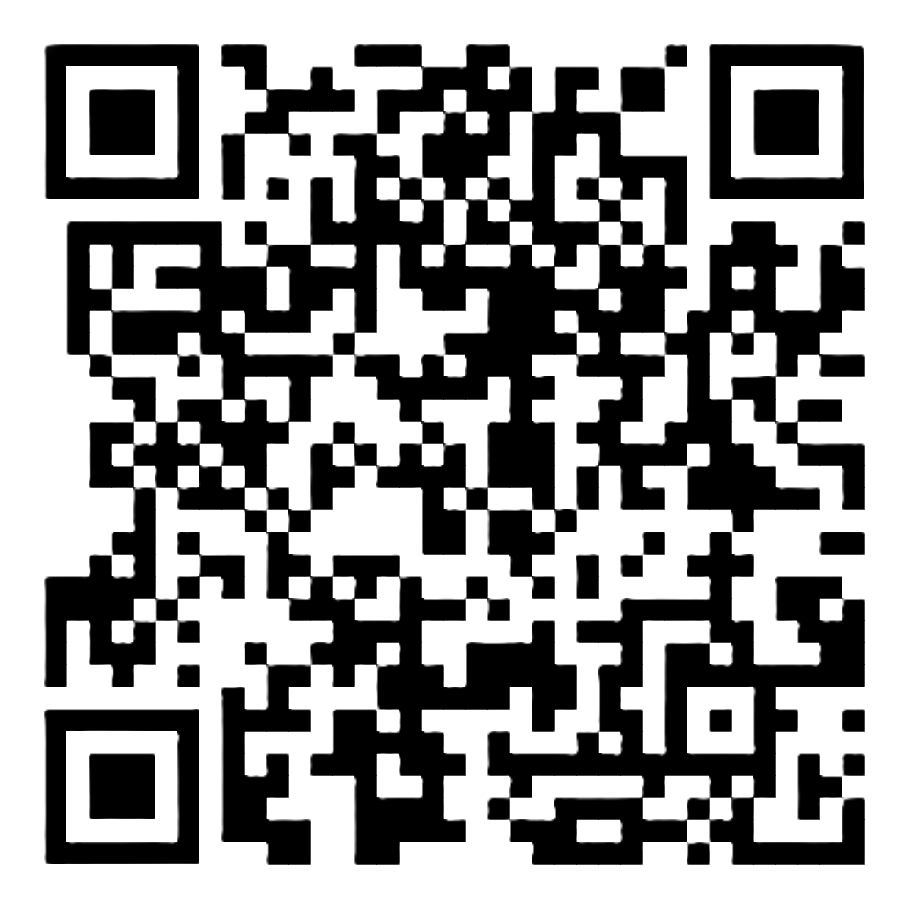

Спасибо за внимание!
QR-код на репозиторий

